Slide 1
Видеоролик- сказка «Взяток не берем»
Министерство образования и молодёжной политики Свердловской области
ГАПОУ СО «Камышловский педагогический колледж»
Подготовили студентки 2а группы: Журавлева В.А., Петрова М.А..
Руководители: Шаркова Е.В., Лотова Г.П
Камышлов, 2023

Slide 2
Коррупция – это плохо!

Slide 3
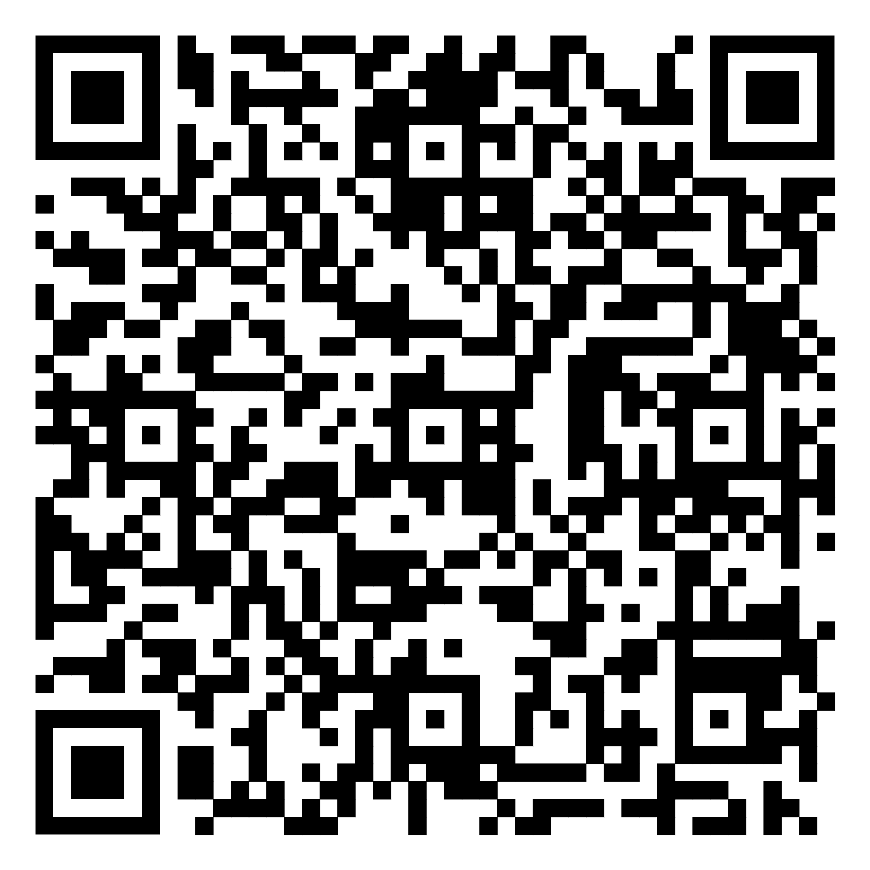
Видеоролик

Slide 4
Способы борьбы с коррупцией!

Slide 5
Видеоролик- сказка «Взяток не берем»
Министерство образования и молодёжной политики Свердловской области
ГАПОУ СО «Камышловский педагогический колледж»
Подготовили студентки 2а группы: Журавлева В.А., Петрова М.А..
Руководители: Шаркова Е.В., Лотова Г.П
Камышлов, 2023

